Slide 1
סימולציה של אירועים בדידים לניתוח מערכות תורים
שיעור 5
אופטימיזציה בתורים בעזרת סימולציה
כמה שרתים מהירים וכמה שרתים איטיים כדאי להפעיל?

Slide 2
‪Lesson 5 · Simulation-based optimization‬
מה נעשה היום?
בעיית האיוש
שני סוגי שרתים, לקוחות שנוטשים, ועלויות.
מודל העלות
פונקציית מטרה שמשלבת איוש ונטישות.
חיפוש על פני תמהילים
מריצים סימולציה לכל תמהיל ובוחרים את הזול ביותר.
חזרות
האם ההמלצה יציבה?
ניתוח רגישות
מתי צריך להריץ את הסימולציה מחדש, ומתי לא.
שיעור 5 · אופטימיזציה בעזרת סימולציה · 1

Slide 3
‪The staffing decision‬
שני סוגי שרתים
שרתים איטיים
שרתים מהירים
• זולים יותר — 30 לשעה
• זמן שירות ממוצע: 40 דקות
• כל לקוח תופס אותם יותר זמן
• יקרים יותר — 55 לשעה
• זמן שירות ממוצע: כ-17 דקות
• מסיימים שירות מהר יותר
שיעור 5 · אופטימיזציה בעזרת סימולציה · 2

Slide 4
‪The question‬
השאלה
לא רק כמה שרתים להפעיל —
אלא כמה מהירים וכמה איטיים?
לקוח שממתין יותר מזמן הסבלנות האקראי שלו נוטש — וכל נטישה עולה כסף.
שיעור 5 · אופטימיזציה בעזרת סימולציה · 3

Slide 5
‪Model inputs‬
המודל
סימולציה של 800,000 לקוחות לכל תמהיל שרתים.
הגעות
תהליך פואסון, 8 לקוחות לשעה.
שירות אצל שרת איטי
מעריכי, ממוצע 40 דקות.
שירות אצל שרת מהיר
מעריכי, ממוצע כ-17 דקות.
סבלנות
התפלגות גמא, ממוצע 9.6 דקות.
שיעור 5 · אופטימיזציה בעזרת סימולציה · 4

Slide 6
‪Throughput & abandonment‬
שני מדדים שהסימולציה משערכת
‪$f, s‬$
מספר השרתים המהירים והאיטיים בתמהיל.
‪$H$‬
אופק הזמן של הסימולציה.
‪$T(f,s) = N_{served} / H‬$
קצב תפוקה — לקוחות שקיבלו שירות ליחידת זמן.
‪$A(f,s) = N_{abandoned} / H‬$
קצב נטישה — לקוחות שנטשו ליחידת זמן.
שיעור 5 · אופטימיזציה בעזרת סימולציה · 5

Slide 7

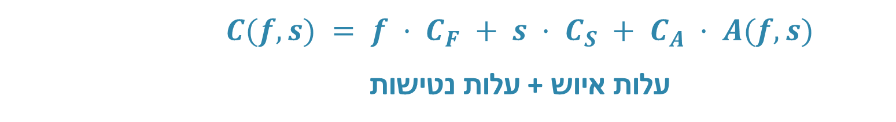



‪Cost model‬
פונקציית המטרה
$‪C(f,s) = f · C_{F} + s · C_{S} + C_{A} · A(f,s)‬$
עלות איוש + עלות נטישות
עלות שרת מהיר: $C_{F}$
עלות שרת איטי: $C_{s}$
עלות שרת מהיר: $C_{A}$
עלות כוללת למערכת:$C(f,s)$
רק איטיים — זול, אבל מאבד לקוחות. רק מהירים — שירות טוב, אבל יקר. מחפשים איזון באמצע.
שיעור 5 · אופטימיזציה בעזרת סימולציה · 6

Slide 8
‪Cost parameters‬
הפרמטרים בפונקציית המטרה
$‪C_{F}‬$
עלות שרת מהיר ליחידת זמן — 55.
$‪C_{S}‬$
עלות שרת איטי ליחידת זמן — 30.
‪$C_{A}‬$
עלות נטישה של לקוח — 200.
שיעור 5 · אופטימיזציה בעזרת סימולציה · 7

Slide 9
‪Common random numbers‬
קלטים אקראיים משותפים
מגרילים פעם אחת את כל האקראיות — לפני שמסמלצים תמהיל כלשהו.
זמנים בין הגעות
לכל לקוח — הזמן מאז ההגעה הקודמת.
זמני שירות
לכל לקוח ולכל שרת — כמה זמן ייקח השירות אם הלקוח יטופל אצל אותו שרת.
זמני סבלנות
לכל לקוח — כמה זמן הוא מוכן לחכות.
הרעיון
אותם מימושים לכל התמהילים — כל חלופה מתמודדת עם אותו זרם לקוחות, וההשוואה נקייה.
שיעור 5 · אופטימיזציה בעזרת סימולציה · 8

Slide 10
‪One mix first‬
קודם: תמהיל אחד
התמהיל
2 שרתים מהירים ו-4 שרתים איטיים.
כלל ההשמה
אם פנויים גם שרת מהיר וגם שרת איטי — הלקוח מופנה קודם למהיר.
תוצאה
מתוך 800,000 לקוחות: 762,418 קיבלו שירות ו-37,582 נטשו — כ-4.7%.
תפוקה
כ-7.64 לקוחות לשעה מקבלים שירות, מתוך 8 שמגיעים.
שיעור 5 · אופטימיזציה בעזרת סימולציה · 9

Slide 11
‪Grid search‬
חיפוש על פני כל התמהילים
המרחב
עד 5 מהירים ועד 7 איטיים — ולכל היותר 7 שרתים בסך הכל.
לכל תמהיל
סימולציה על אותם קלטים, וחישוב עלות איוש, עלות נטישות ועלות כוללת.
המנצח
3 מהירים ו-3 איטיים — עלות כוללת של כ-295 לשעה.
שיעור 5 · אופטימיזציה בעזרת סימולציה · 10

Slide 12
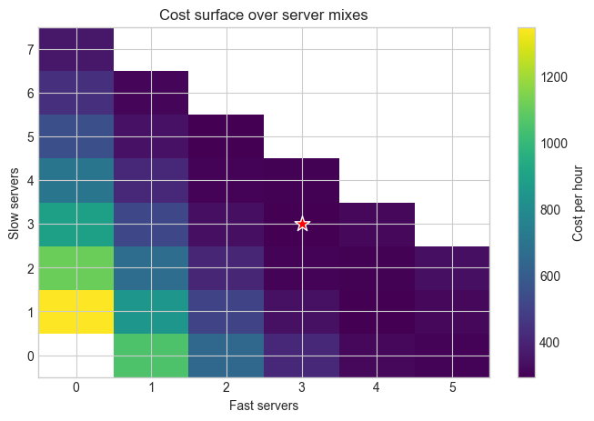
‪Cost surface‬
משטח העלות
עלות כוללת לשעה לכל תמהיל. הכוכב מסמן את התמהיל הזול ביותר.
מעט שרתים — עלות נטישה עצומה. באזור המאוזן המשטח נמוך ושטוח יחסית.
שיעור 5 · אופטימיזציה בעזרת סימולציה · 11

Slide 13
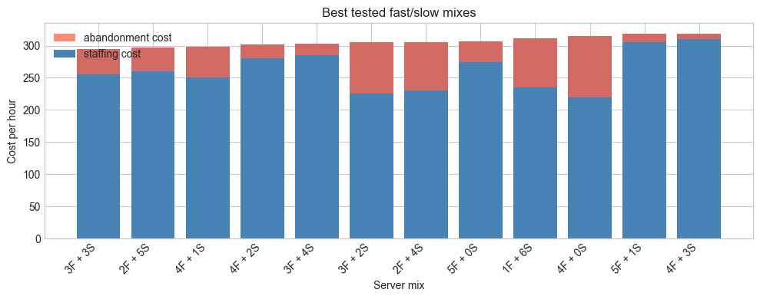
‪Cost breakdown‬
פירוק העלות: איוש מול נטישות
12 התמהילים הזולים ביותר, מסודרים לפי עלות כוללת. כחול: איוש; אדום: נטישות.
התמהילים הטובים מאזנים: עלות איוש בינונית, ומעט נטישות.
שיעור 5 · אופטימיזציה בעזרת סימולציה · 12

Slide 14
‪Interpretation‬
פירוש התוצאה
יותר שרתים איטיים
זולים, אבל לא בהכרח מפחיתים נטישות מספיק.
יותר שרתים מהירים
מפחיתים נטישות, אבל עלות האיוש עולה מהר.
פתרון מעורב
מאזן בין שני האפקטים.
למה סימולציה?
העלות תלויה בדינמיקת התור, בסבלנות האקראית ובשונות בזמני השירות — אין נוסחה פשוטה.
שיעור 5 · אופטימיזציה בעזרת סימולציה · 13

Slide 15
‪Replications‬
חזרות: האם ההמלצה יציבה?
ריצה אחת = ניסוי אקראי אחד
האם עם מימושים אחרים היינו מקבלים את אותה המלצה?
הניסוי
חוזרים על כל החיפוש 4 פעמים, עם מימושים אקראיים חדשים.
משווים
את העלות הממוצעת של כל תמהיל, ואת הפיזור בין החזרות.
שיעור 5 · אופטימיזציה בעזרת סימולציה · 14

Slide 16
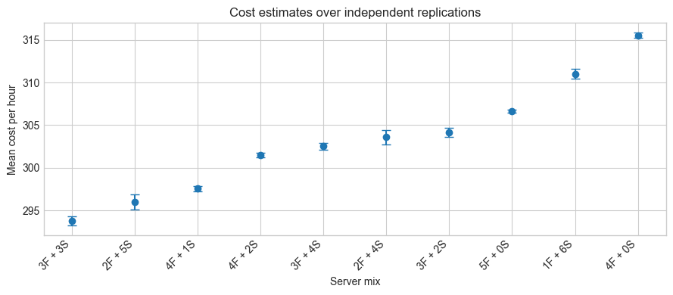
‪Replication results‬
תוצאות החזרות
עלות ממוצעת לשעה ופיזור, על פני 4 חזרות בלתי-תלויות.
3 מהירים ו-3 איטיים נשאר הזול ביותר — כ-294 לשעה. אחריו: 2 ו-5 — כ-296.
שיעור 5 · אופטימיזציה בעזרת סימולציה · 15

Slide 17
‪Conclusion‬
המסקנה
תמהיל מעורב עדיף
על פני רק מהירים או רק איטיים
שני התמהילים המובילים קרובים זה לזה — המבנה חשוב יותר מהמספר המדויק.
שיעור 5 · אופטימיזציה בעזרת סימולציה · 16

Slide 18
‪Sensitivity analysis‬
ניתוח רגישות
שיעור 5 · אופטימיזציה בעזרת סימולציה · 17

Slide 19
‪What if?‬
עלות שרת איטי עולה מ-30 ל-35
האם צריך להריץ את הסימולציה מחדש?
תשובה: לא. נסתכל שוב על פונקציית המטרה.
שיעור 5 · אופטימיזציה בעזרת סימולציה · 18

Slide 20
‪Decomposing the objective‬
מה בפונקציית המטרה תלוי בסימולציה?
$$‪C\left(f,s\right)= f · C_{F} + s · C_{S} + C_{A} · A\left(f,s\right) :פונקצייתהמטרה ‬$$
‪$f · C_{F}‬$
לא תלוי בתוצאות הסימולציה.
‪$s · C_{S}‬$
לא תלוי בתוצאות הסימולציה.
‪$C_{A}‬$
לא תלוי בתוצאות הסימולציה.
‪$A(f,s)‬$
קצב הנטישות הממוצע — רק הוא תלוי בסימולציה.
מסקנה:
ניתן להשתמש בתוצאות הסימולציה שכבר הרצנו מקודם ורק לחשב מחדש את הפונקציה המטרה על העלות החדשה.
שיעור 5 · אופטימיזציה בעזרת סימולציה · 19

Slide 21
‪Re-pricing‬
התוצאה החדשה אחרי העלאת עלות רשת איטי
לא מפתיע: כששרת איטי מתייקר, שרתים איטיים פחות אטרקטיביים.
בלי להריץ כלום
מחשבים את העלות החדשה מאותן תוצאות סימולציה.
המנצח החדש
4 מהירים ו-1 איטי — כ-303 לשעה.
אחריו
5 מהירים בלבד — כ-307 לשעה.
המנצח הקודם
3 מהירים ו-3 איטיים — עלה לכ-310 לשעה.
שיעור 5 · אופטימיזציה בעזרת סימולציה · 20

Slide 22
‪The lesson‬
מתי צריך סימולציה חדשה?
פרמטר חיצוני לסימולציה — רק מחשבים מחדש
פרמטר שהסימולציה תלויה בו — מריצים מחדש
למשל: שינוי בקצב ההגעה, בזמני השירות או בסבלנות מחייב סימולציה חדשה.
שיעור 5 · אופטימיזציה בעזרת סימולציה · 21

Slide 23
‪Takeaways‬
מה לוקחים מהשיעור?
אופטימיזציה בעזרת סימולציה
מנסחים פונקציית מטרה, ומשערכים בסימולציה את מה שתלוי בדינמיקה.
קלטים משותפים
אותם מימושים לכל החלופות — השוואה הוגנת ונקייה.
תמהיל מעורב
3 מהירים ו-3 איטיים — עדיף על פתרונות קיצוניים.
חזרות
בודקות שההמלצה לא נובעת ממזל של ריצה אחת.
ניתוח רגישות
שינוי בעלויות — חישוב מחדש בלבד, בלי סימולציה חדשה.
שיעור 5 · אופטימיזציה בעזרת סימולציה · 22

